Slide 1
«Студент года»
Войстрикова Ирина Александровна,
зам.директора по УВР ЧТПиГХ им. Я.П. Осадчего

Slide 2
Отборочный этап, в закрытом режиме (в финале в виде видеоролика) | Финальный этап, в открытом режиме
Социальный проект
Домашняя заготовка, которая представляется членам жюри | Разработка проекта в соответствии с предложенной индивидуальной темой в ограниченное время без использования гаджетов в режиме «здесь и сейчас»
Творческий номер
Для всех участников | Только для номинации «Творческая личность года»
Областной конкурс
Российская национальная премия
1. Самопрезентация
2. Социальный проект
3. Творческий номер

Slide 3
Особенности финального этапа Российской национальной премии «Студент года»
1. Проведение по номинациям
Индивидуальные номинации:
1) «Студенческий лидер года»
2) «Председатель студенческого совета года»
3) «Староста года»
4) «Профессионал года»
5) «Общественник года»
6) «Творческая личность года»
7) «Спортсмен года»
Коллективные номинации:
1) «Добровольческое объединение года»
2) «Студенческий клуб года»

Slide 4
Особенности финального этапа Российской национальной премии «Студент года»
2. Каждая номинация предусматривает наличие определённых компетенций у студентов
отличие в конкурсных заданиях:
самопрезентация, специальные тестирования, диктанты, открытые уроки и тренировки в школах, решение кейсовых заданий и защита проектов.

Slide 5
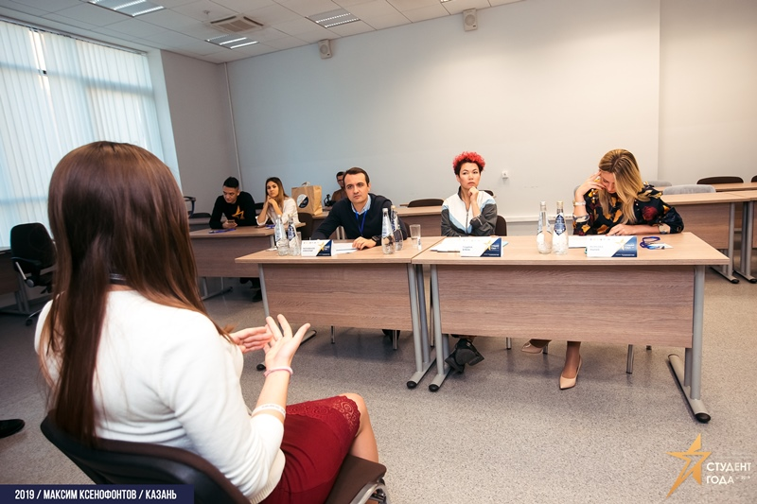
Особенности финального этапа Российской национальной премии «Студент года»
Собеседование

Slide 6
Особенности финального этапа Российской национальной премии «Студент года»
Проверка уровня общей культуры
Тотальный диктант
Тест по истории России (истории Великой Отечественной войны)

Slide 7
